Slide 1
参考資料３
審議会の今後の進め方に関する
基礎データ
令和６年７月１日
第3回大阪府住生活審議会 資料

Slide 2
目 次
１．人口の動向
 | ・都道府県別人口 | P４
 | ・都道府県別年平均人口増加率 | P５
 | ・将来人口推計 | P６
 | ・年齢別人口推計 | P７
 | ・大阪府内外への人口移動の状況 | P8
 | ・大阪府内の人口移動の状況 | P9
 | ・年齢階級別転出入の状況 | P10
２．世帯の動向
 | ・家族類型別普通世帯数 | P12
 | ・世帯人員構成の推移 | P13
 | ・家族類型別普通世帯数の推計 | P14
 | ・世帯と住宅の関係 | P15
 | ・年齢、住宅の所有の関係別 単身世帯の割合 | P16
3．住宅ストックの状況
 | ・住宅数、世帯数、空家数の推移 | P18
 | ・住宅着工戸数の推移 | P19
 | ・所有関係別の住宅数の割合 | P20
４．今後起こりうる社会の潮流『国土交通白書 2023』
 | ・人口減少の加速化と生活サービス提供機能の低下･喪失のおそれ | P22
 | ・デジタル化による暮らしと社会の変化（将来のくらしと社会に対する意識の動向） | P23、P24
 | ・デジタル化による暮らしと社会の変化（デジタル化により時間的･空間的制約からの解放に対する意識の動向） | P25、P26
 | ・デジタル化による暮らしと社会の変化（仮想空間への意識の動向） | P27
2

Slide 3
１．人口の動向

Slide 4
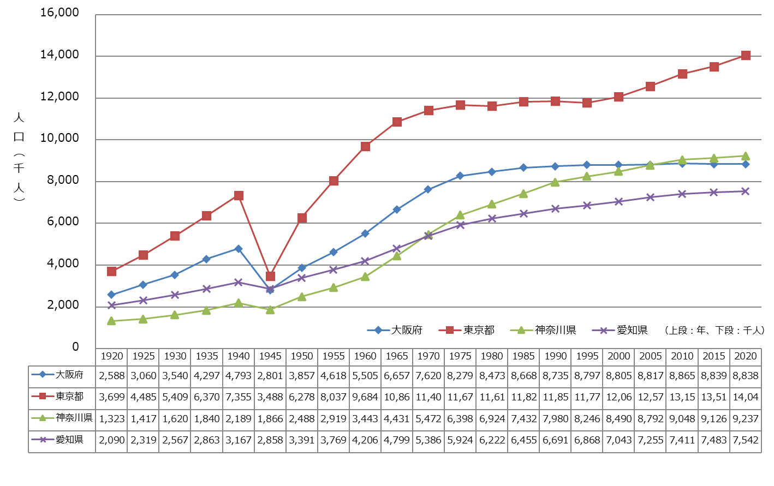
都道府県別人口
○ 府内の人口は、戦後一貫して増加していたが、2015年（平成27年）に戦後初めて人口が減少に転じた。
都道府県別人口：1920～2020年
「国勢調査時系列データ」（総務省統計局）より大阪府作成
4

Slide 5
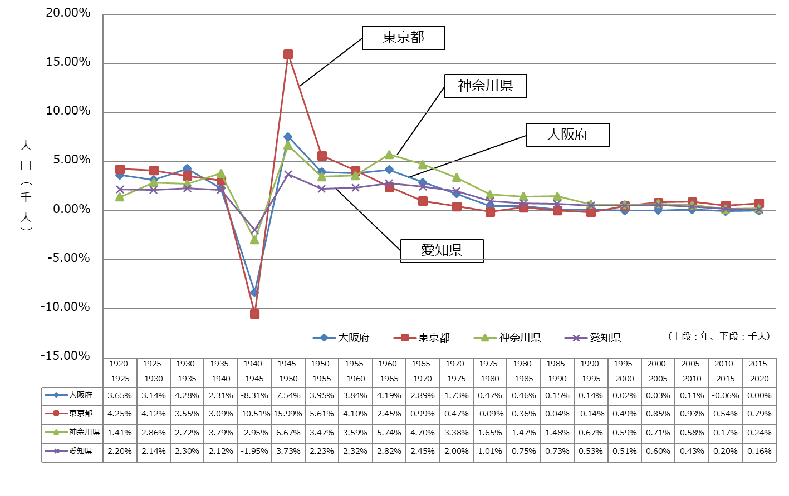
都道府県別年平均人口増加率
○ 大阪府では1985年以降微増、2010年以降微減となっているが、東京は1995年以降増加を続けている。
都道府県別平均人口増加率：1920～2020年
「国勢調査時系列データ」（総務省統計局）より大阪府作成
5

Slide 6
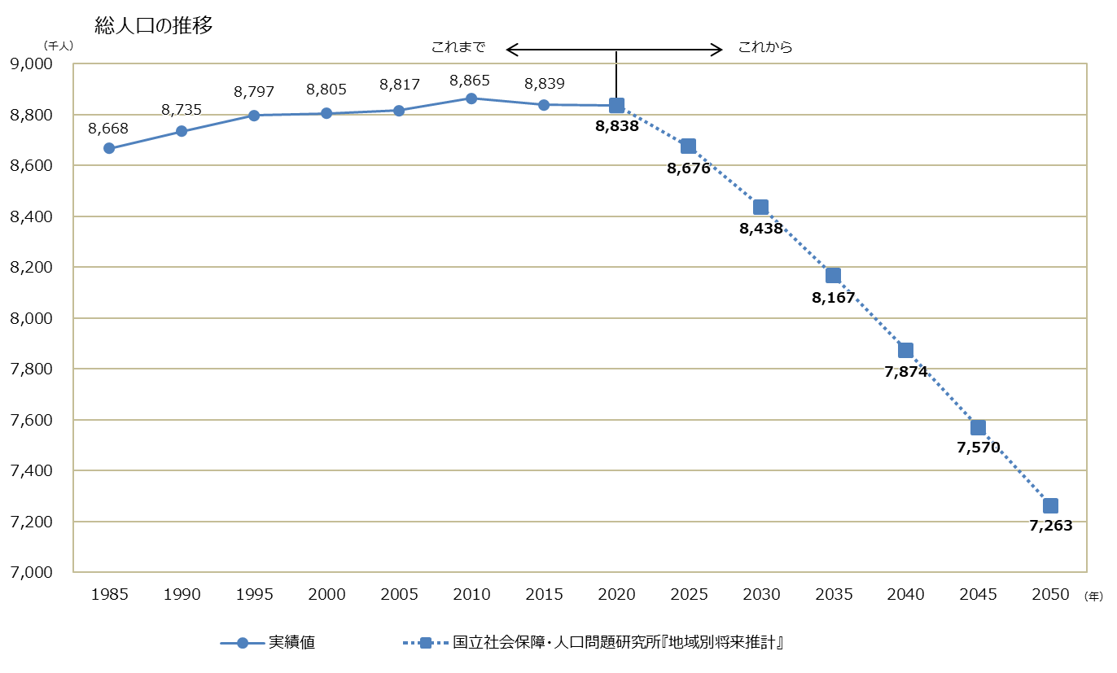
将来人口推計
○ 国立社会保障･人口問題研究所『地域別将来推計』では、大阪府の人口は減少に転じ、2050年には約726万人（2020年比約158万人（17.8％）減少）になるとされている。
大阪府の将来人口推計
「地域別将来推計」（国立社会保障・人口問題研究所）より大阪府作成
6

Slide 7
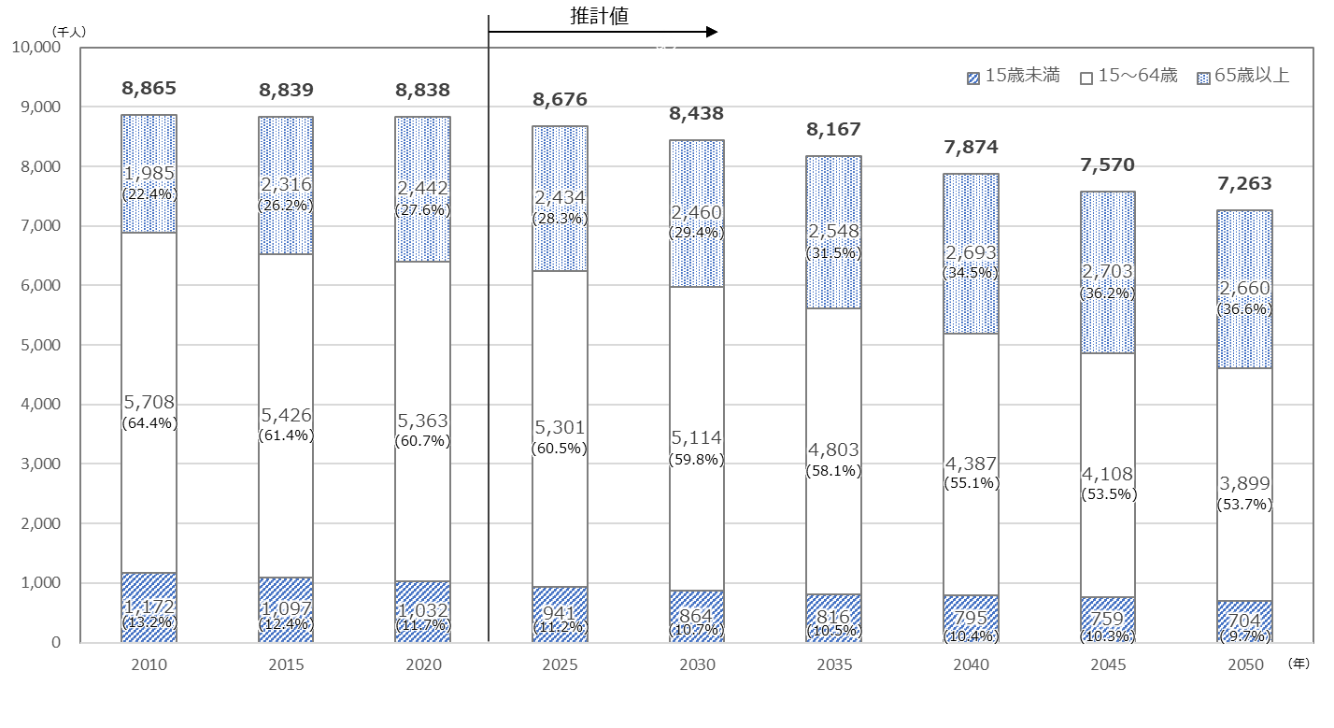
年齢別人口推計
○ 2050年には、生産年齢人口（15～64歳）は約390万人（2020年比約146万人（27％）減少）、年少人口（0～14歳）は約70万人（2020年比約33万人（32%）減少）になるとされている。
○ 一方で、高齢者人口（65歳以上）は、2050年には約266万人（2020年比約22万人（8.9％）増加）になるとされている。
大阪府の年齢別人口推計
「地域別将来推計」（国立社会保障・人口問題研究所）より大阪府作成
7

Slide 8
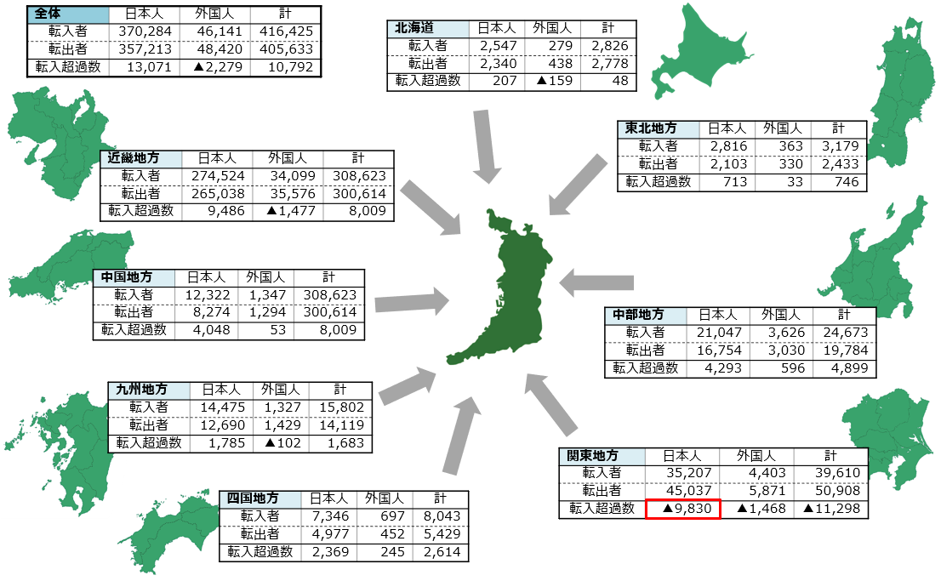
大阪府内外への人口移動の状況（令和５年）
○ 令和５年の大阪府への転入超過者数は13,071人（日本人）
○ 関東圏に対する転入超過者数は、-9,830人（関東地方以外は全て転入超過）
「地域別将来推計」（国立社会保障・人口問題研究所）より大阪府作成
8

Slide 9
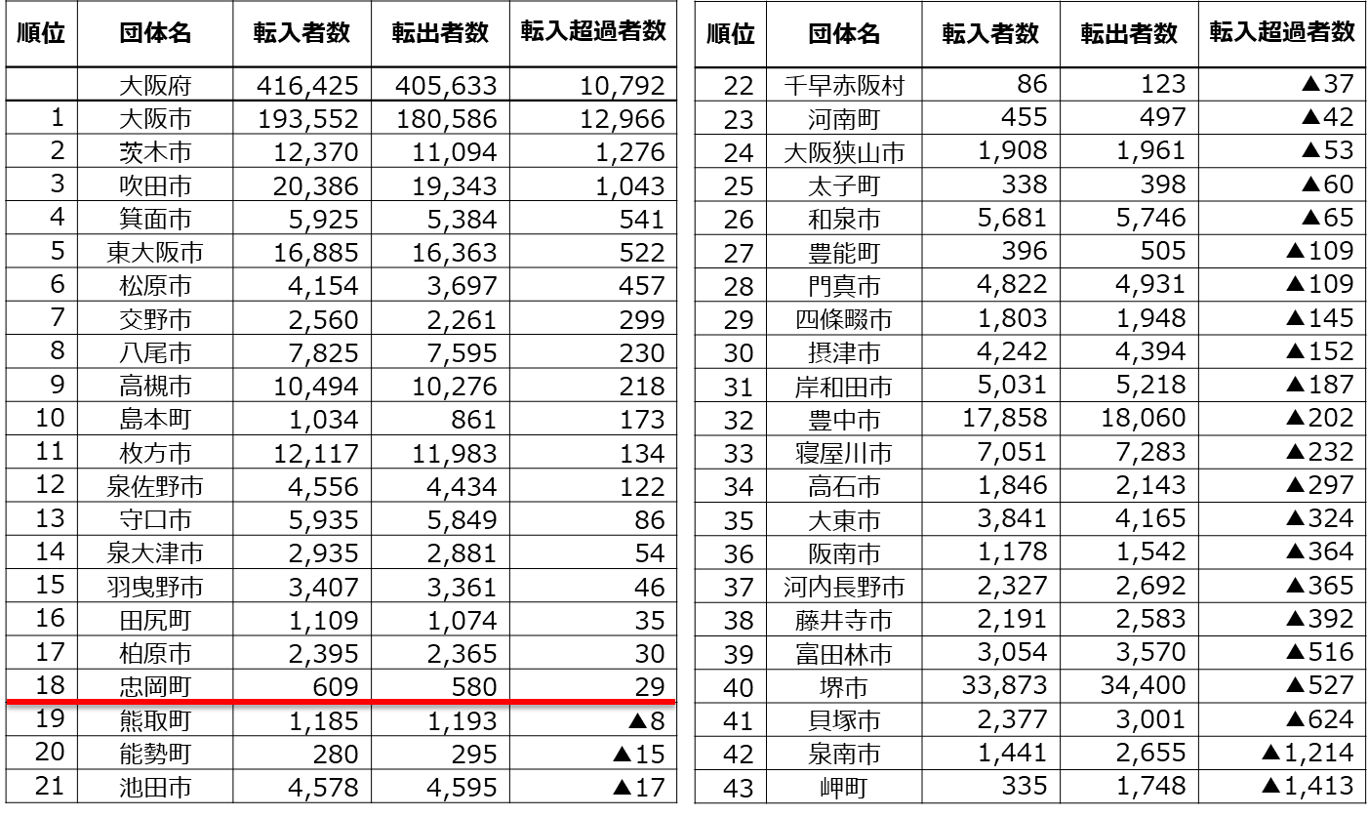
大阪府内の人口移動の状況（令和５年）
○ 府内市町村別では、大阪市、茨木市、吹田市が1,000人を超える転入超過。
市町村別人口移動の状況
「住民基本台帳人口移動報告令和５年結果」（総務省統計局）より大阪府作成
9

Slide 10
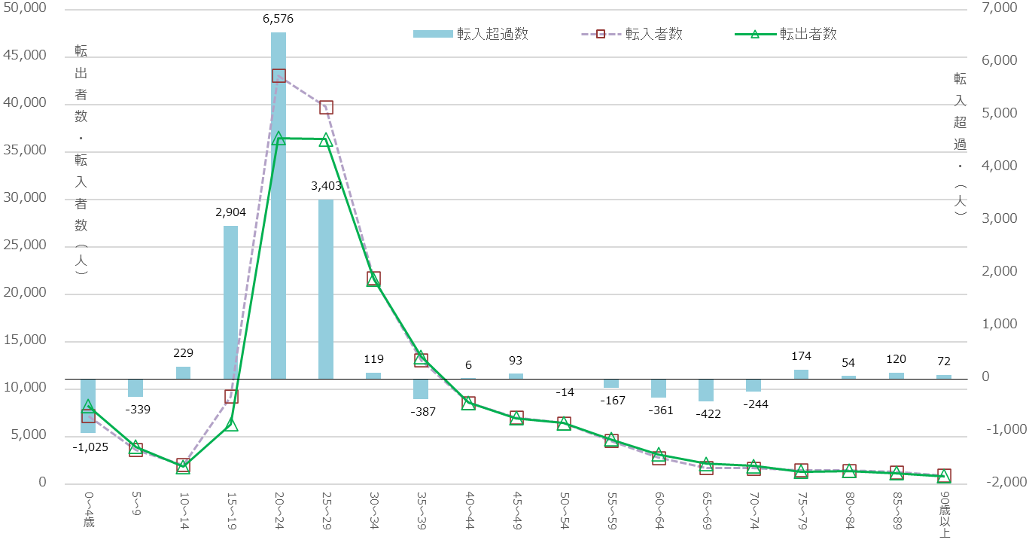
年齢階級別転出入の状況（令和５年）
○ 令和５年の大阪府は10,792人の転入超過であり、転入超過数は昨年に比べて4,253人の増となった。
○ 関東地方に対しては、11,298人の転出超過。（関東地方以外は全て転入超過）
○ 15～29歳の若い世代において多くの転入超過が見られる。
大阪府における年齢階級別転出入の状況
「住民基本台帳人口移動報告令和５年結果」（総務省統計局）より大阪府作成
10

Slide 11
２．世帯の動向

Slide 12
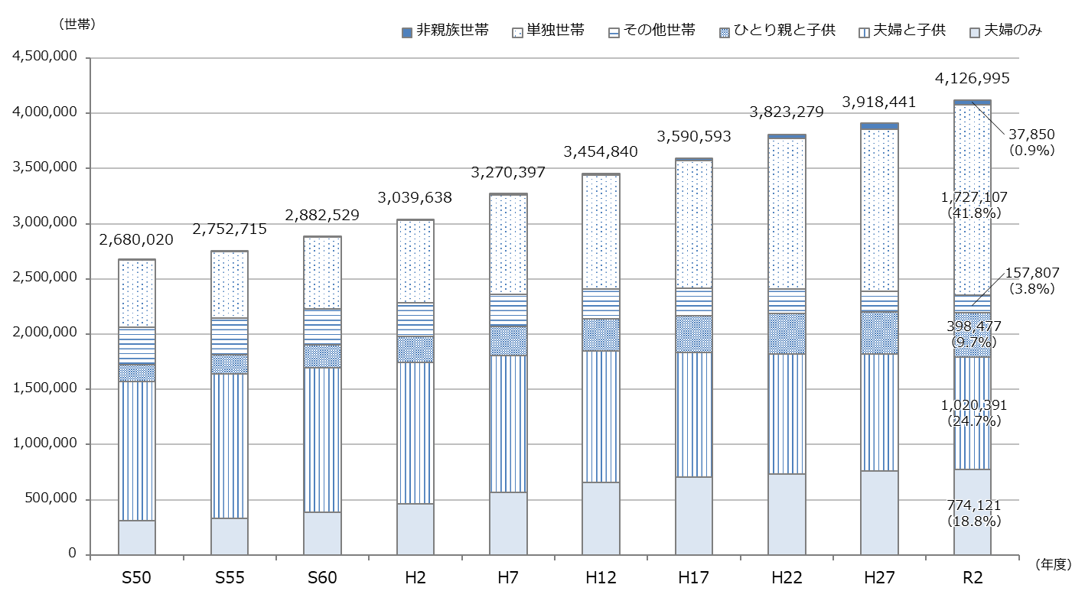
家族類型別普通世帯数
○ 一般世帯総数は、一貫して増加している。
○ 家族類型別に見ると、「夫婦のみ」「ひとり親と子供」「単独世帯」が増加している。
大阪府における家族類型別普通世帯数の状況
「国勢調査」（総務省統計局）より大阪府作成
12

Slide 13
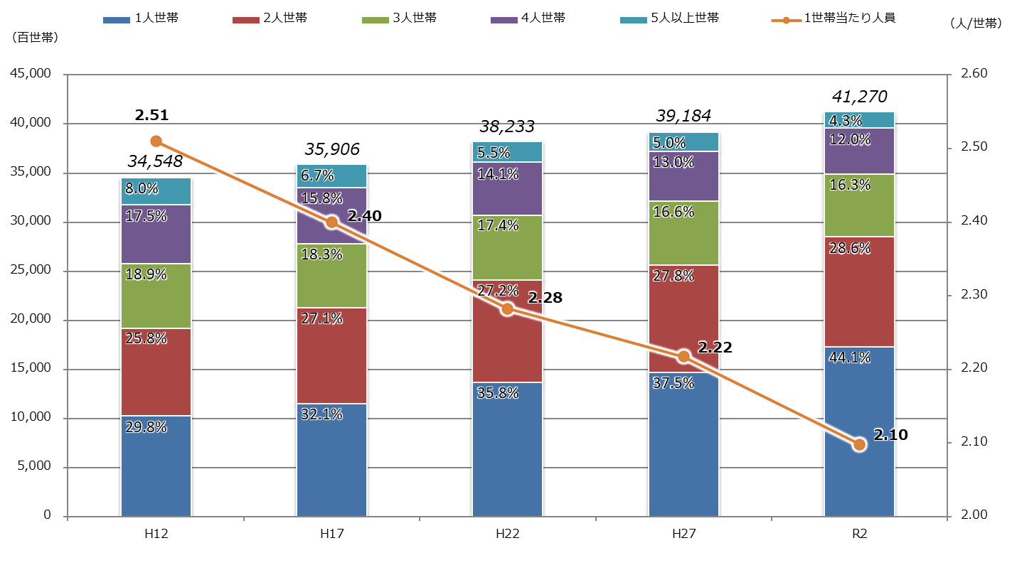
世帯人員構成の推移
○ 1人世帯、2人世帯の割合が増加傾向にある一方、3人世帯、4人世帯、5人以上世帯の割合は減少傾向にある
○ 世帯当たり人員は減少傾向にある。
大阪府における世帯人員構成の推移
「国勢調査」（総務省統計局）より大阪府作成
13

Slide 14
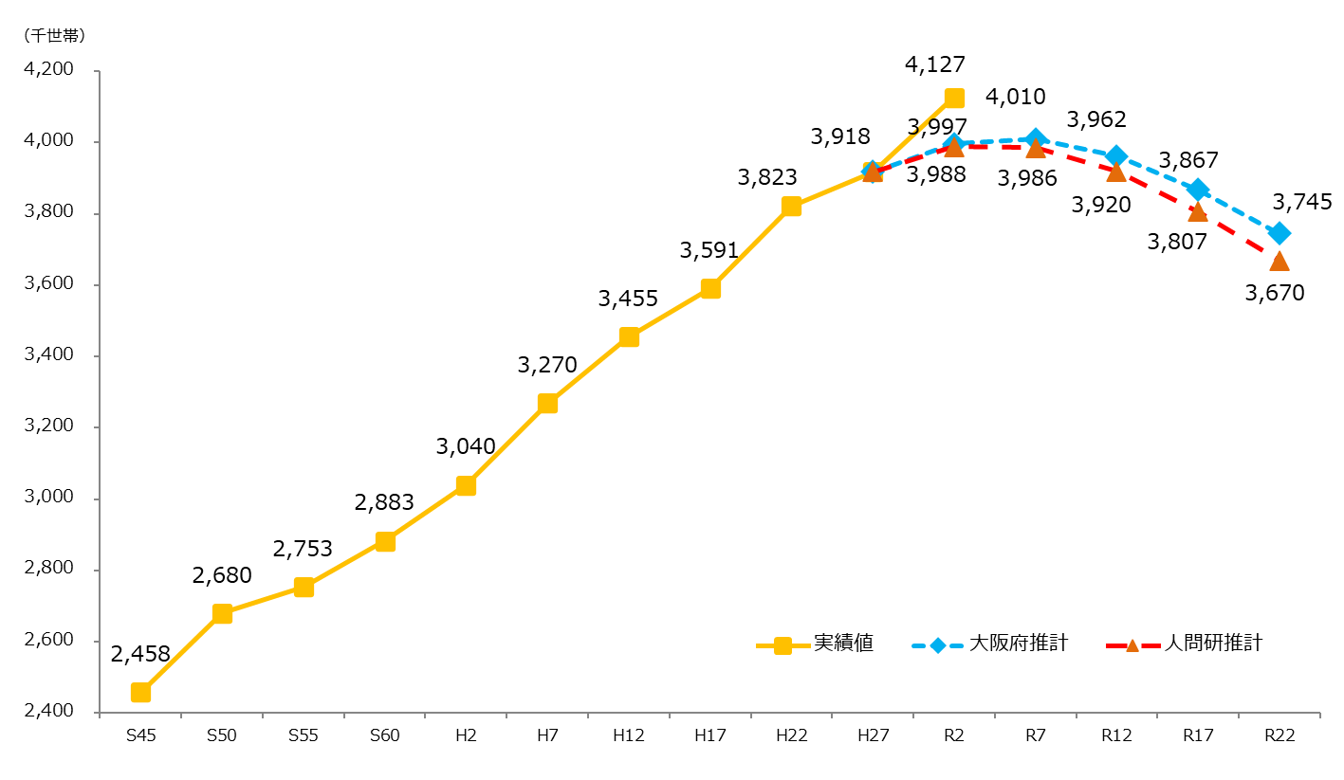
家族類型別普通世帯数の推計
○ 大阪府推計によると、令和22年（2040年）の世帯数は約375万世帯と見込まれる。
大阪府における家族類型別普通世帯数の推移
R2以前：「国勢調査」（総務省統計局）
R2以降：国立社会保障人口問題研究所推計（H31.4）より大阪府作成
14

Slide 15
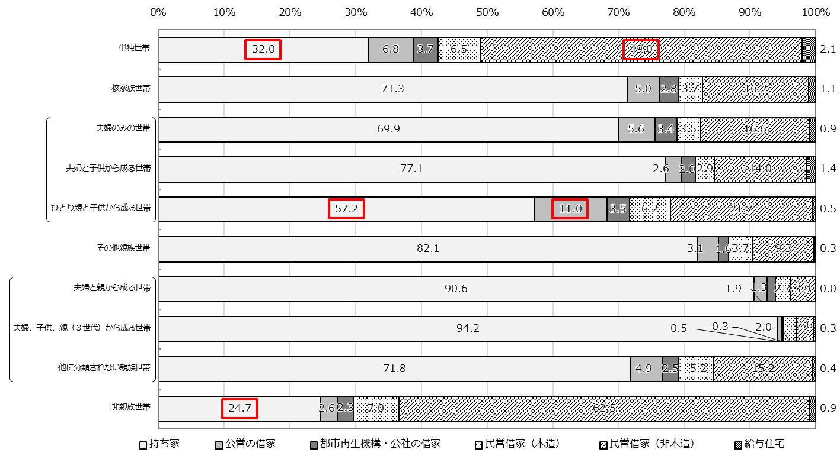
世帯と住宅の関係
○ 単独世帯やひとり親世帯、非親族世帯では、持ち家取得率が低く、ひとり親世帯では公営住宅の割合が11.0％と高い。単独世帯は、「民営借家（非木造）」に居住する世帯の割合が高い。
家族類型別に見た住まいの状況（平成30年度）
「平成30年住宅・土地統計調査」（総務省統計局）より大阪府作成
15

Slide 16
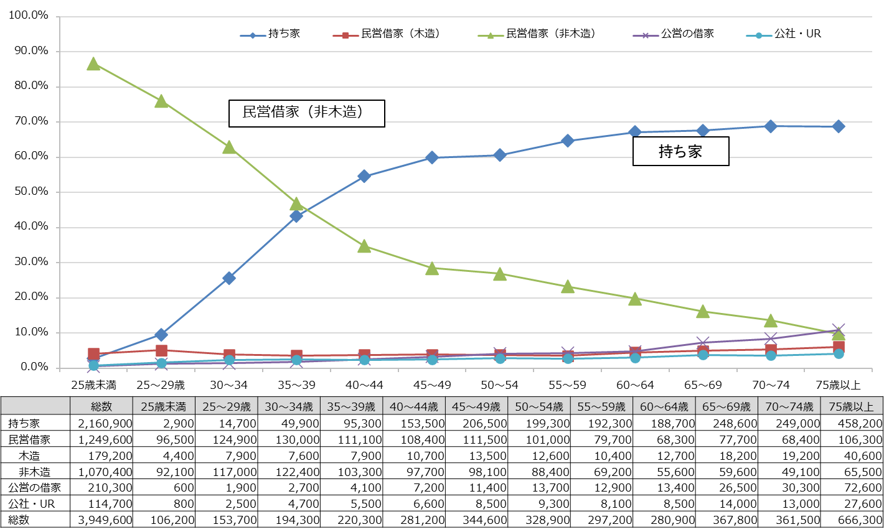
年齢、住宅の所有の関係別 単身世帯の割合
○ 若年の単身世帯では、約9割が民営借家に居住しているのに対し、高齢者では約７割が持ち家に居住している。
大阪府における年齢、住宅の所有の関係別単身世帯の割合
「平成30年住宅・土地統計調査」（総務省統計局）より大阪府作成
16

Slide 17
３．住宅ストックの状況

Slide 18
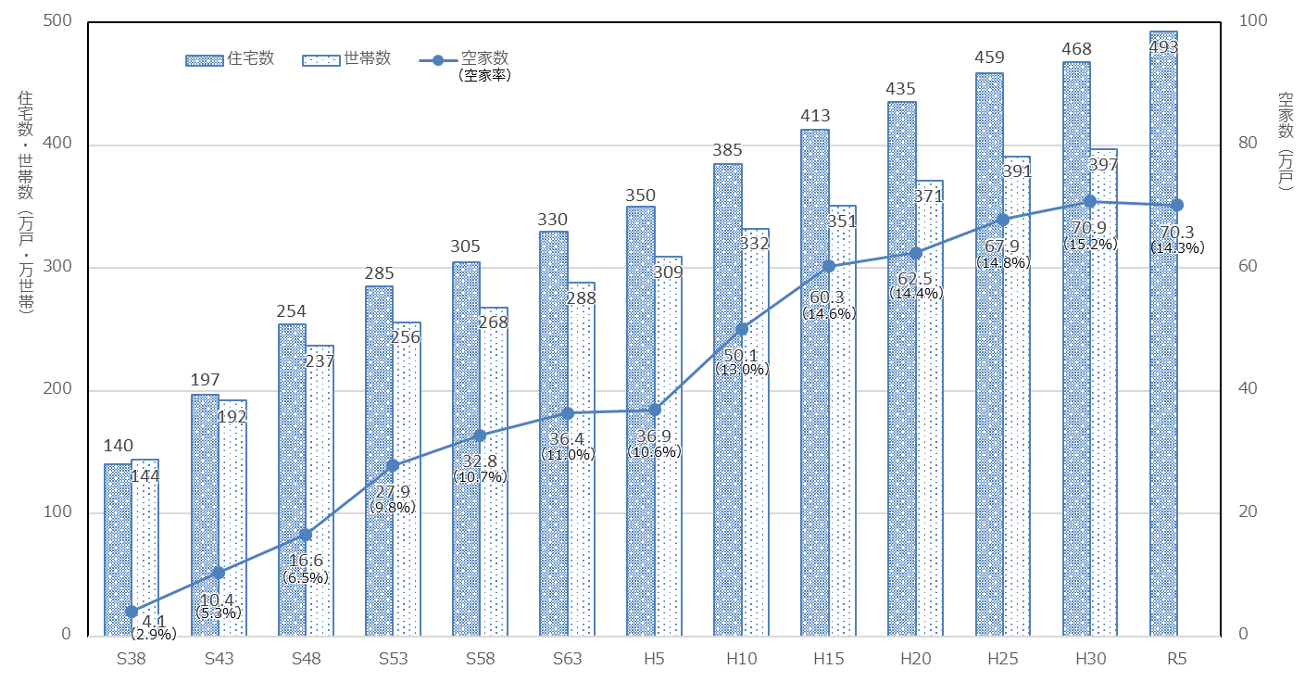
住宅数、世帯数、空家数の推移
○ 大阪府の住宅数は、令和５年では約493万戸となり、前回調査の平成30年に比べ、約25万（5.3％）増加している。
○ 空家数は、年々増加しているが、令和５年では、空家数約70万戸、空家率が14.3％となり、平成30年に比べると、ほぼ横ばいである。
大阪府における大阪府の住宅数・世帯数・空家数の推移
「令和5年住宅・土地統計調査（速報値）」（総務省統計局）より大阪府作成
18

Slide 19
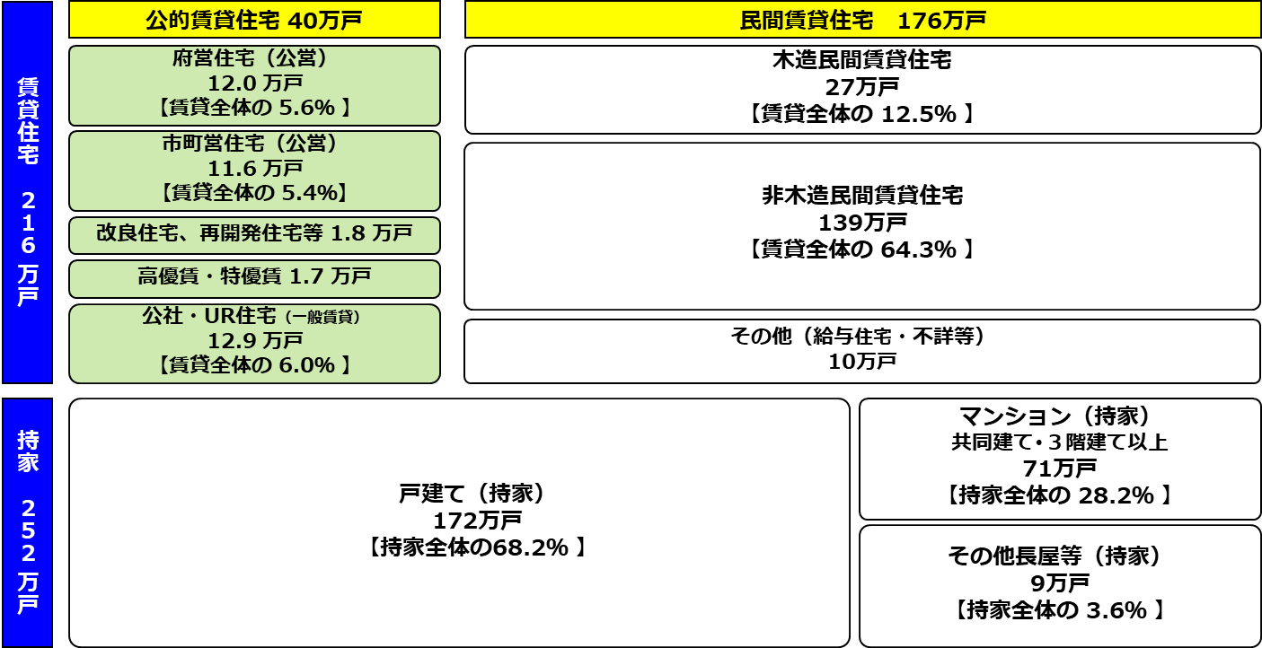
所有関係別の住宅数の割合
○ 住宅ストックの46.1％（216万戸）が賃貸住宅と推計され、うち公的賃貸住宅は約40万戸で、賃貸住宅ストックの約２割を占めている。
○ 住宅全体の約９割を、民間住宅（民間賃貸住宅及び持家）が占めている。
所有関係別の住宅数の割合
※ 公的賃貸住宅戸数はH31.3.31時点
※ 公的賃貸住宅以外の住宅数については、Ｈ30住宅･土地統計調査より推計
※ 特定公共賃貸住宅は特優賃として計上
※ 高優賃には、公社・UR分を含む
「平成30年住宅・土地統計調査」（総務省統計局）より大阪府作成
19

Slide 20
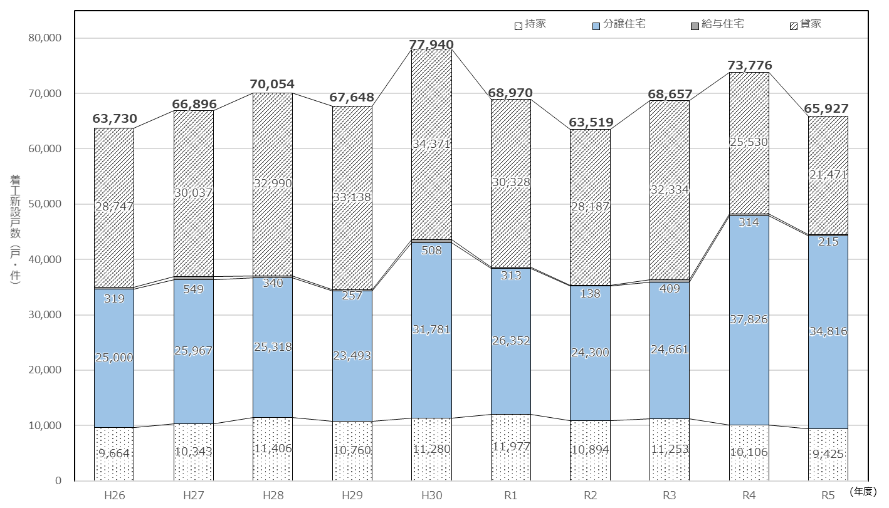
住宅着工戸数の推移
○ 着工新設住宅戸数は、令和3年度以降増加傾向であったが減少に転じている。新設住宅は約６万６千戸（前年度比約11％減）であった。
大阪府における利用関係別着工新設住宅戸数の推移（年度別）
「建築統計年報」（国土交通省）より大阪府作成
20
Notes:
20

Slide 21
４．今後起こりうる社会の潮流

Slide 22
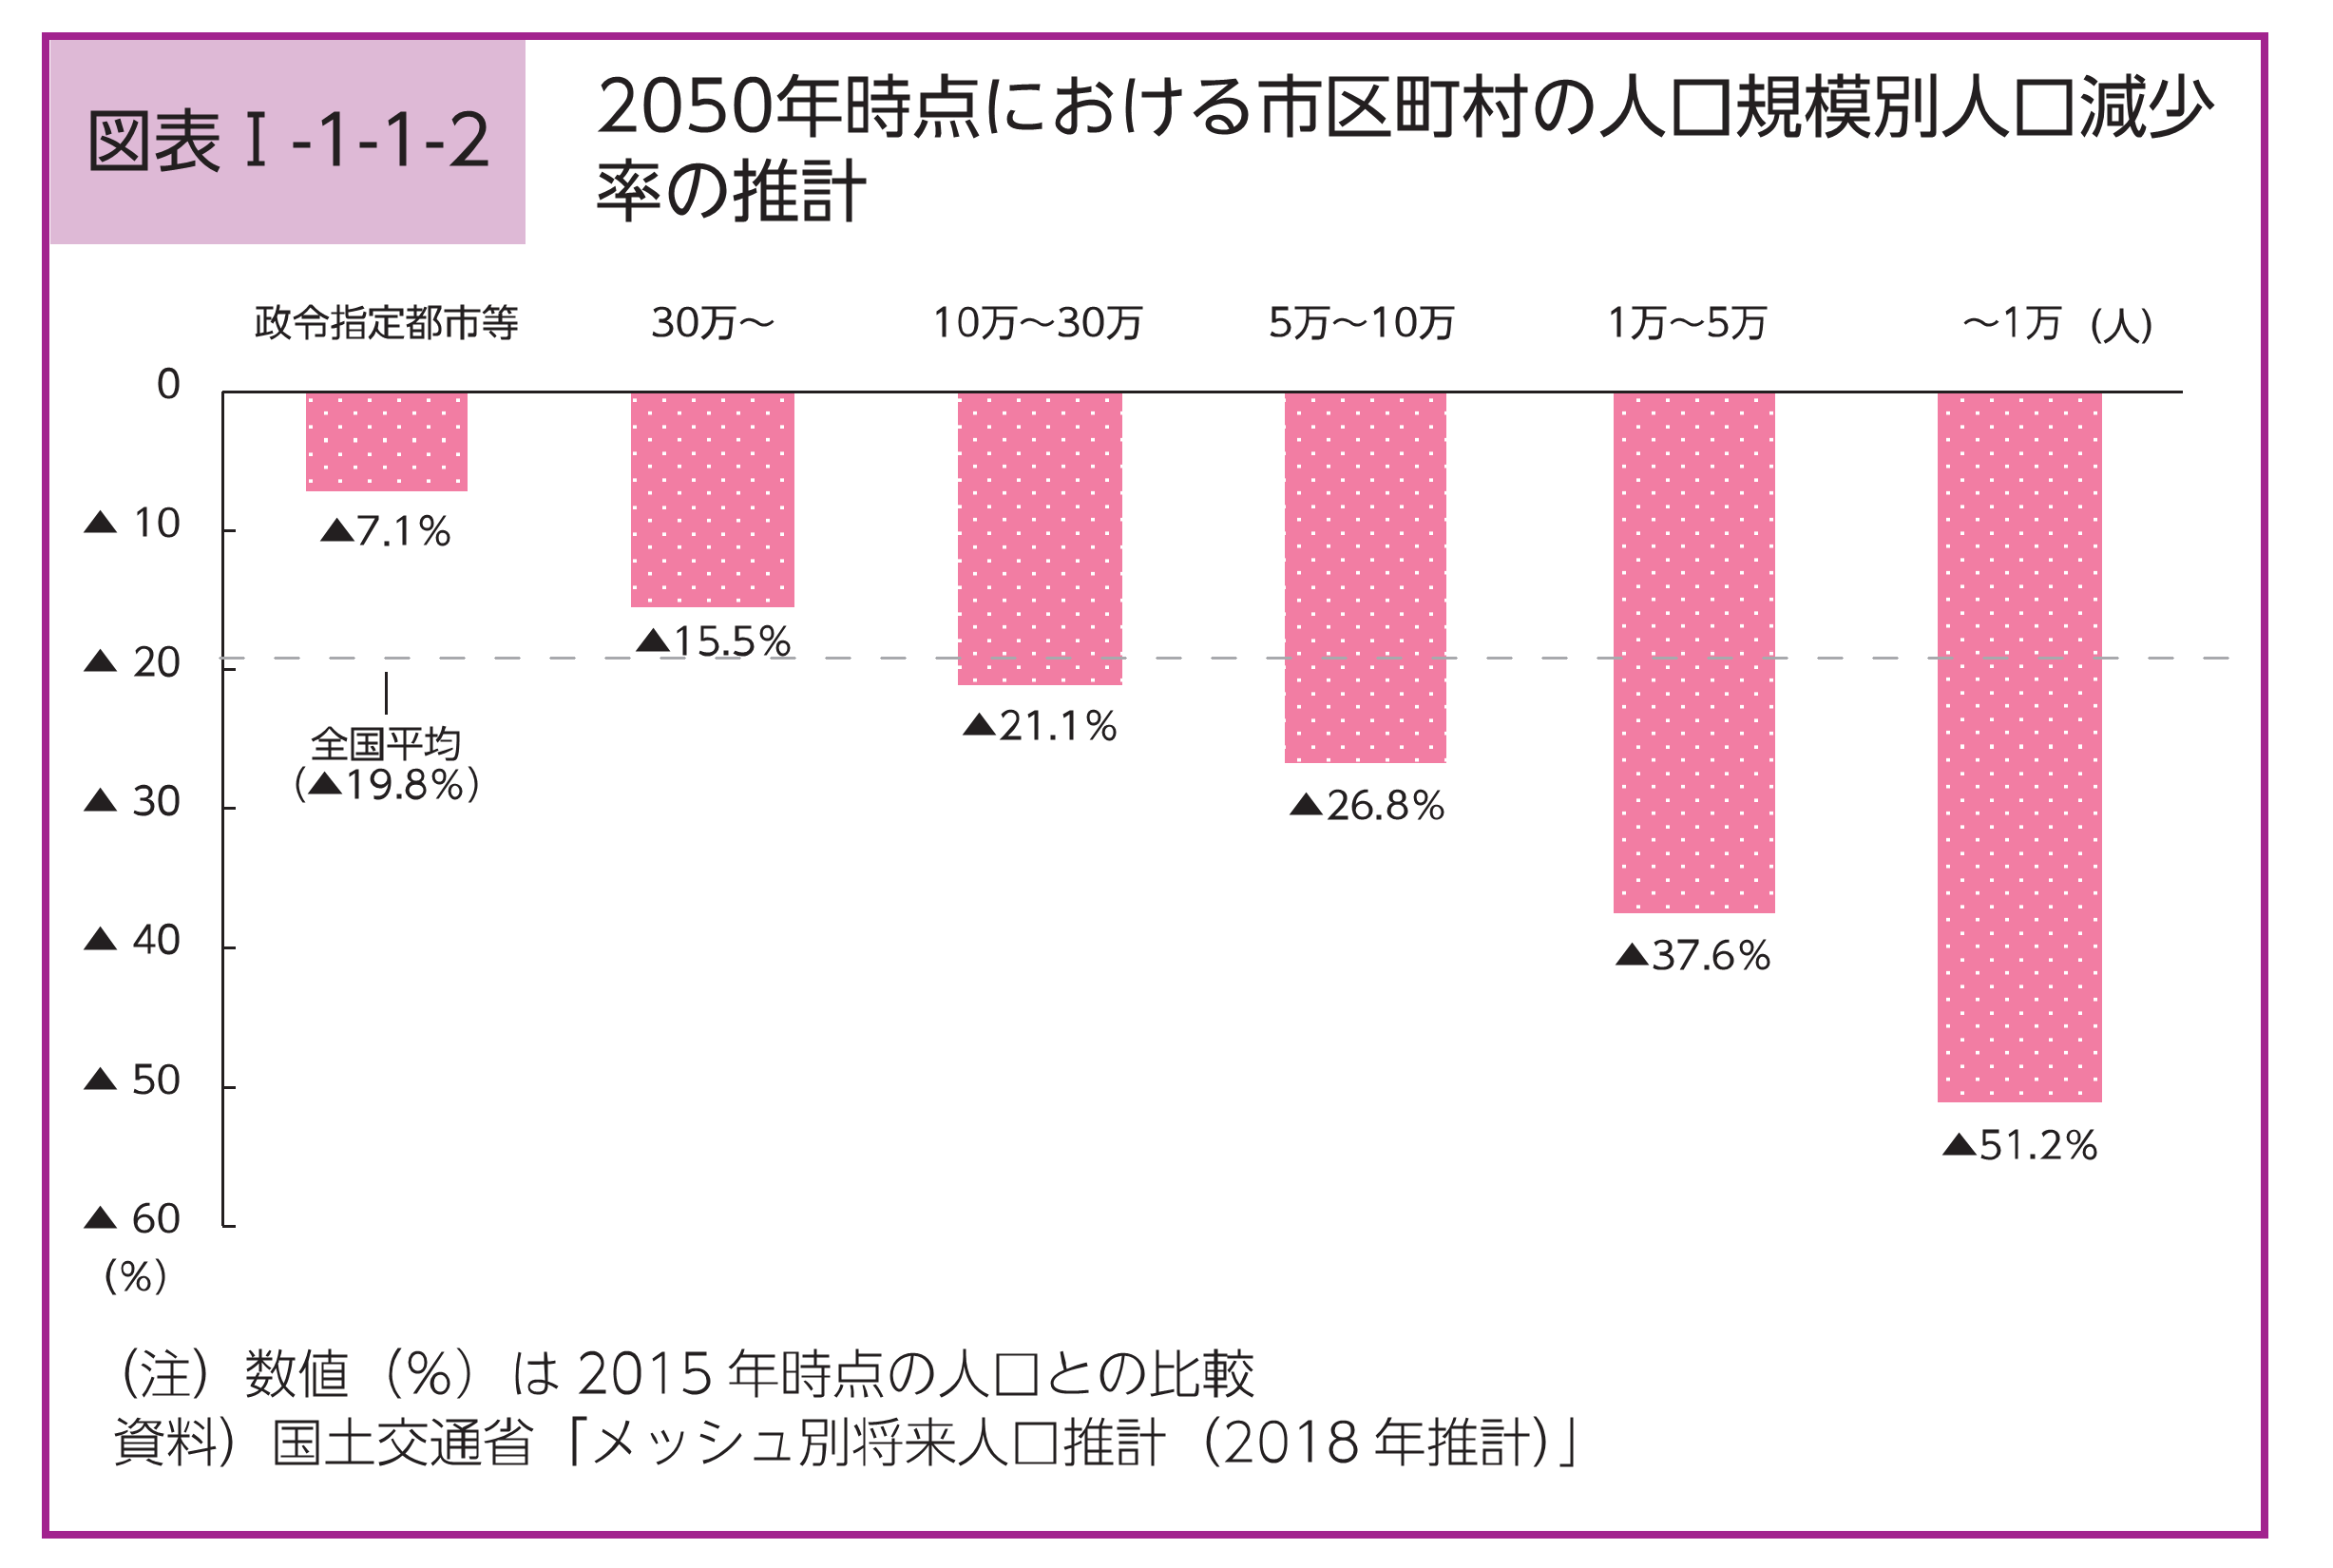
今後起こりうる社会の潮流『国土交通白書 2023』
○ 人口減少の加速化と生活サービス提供機能の低下･喪失のおそれ
・人口規模が小さい市区町村ほど人口減少率が高くなる傾向
・人口10万人以上30万人未満の市区町村に居住する人口についても約２割減少見込み
⇒地方において、日常生活の中心的な役割を担う中規模都市への拡大が見込まれ、暮らしを支える中心的な生活サービス提供機能の低下、喪失が懸念される
国土交通白書 2023
22

Slide 23
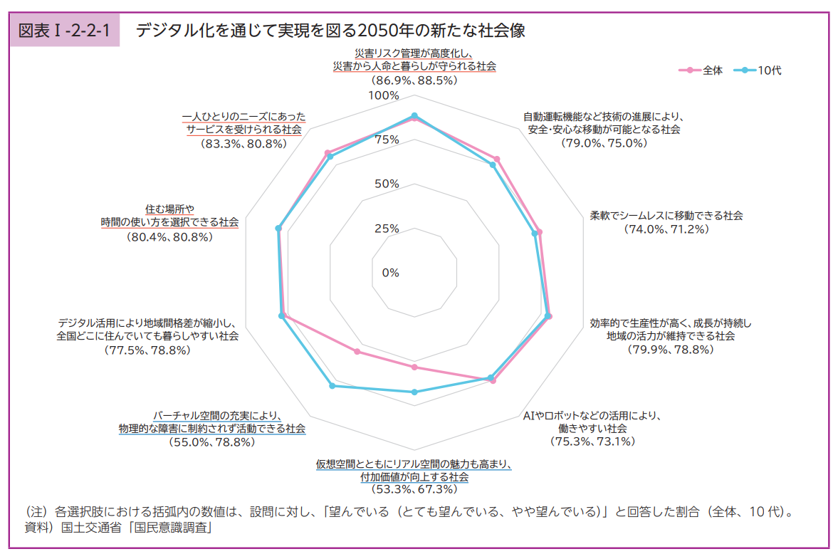
今後起こりうる社会の潮流
今後起こりうる社会の潮流『国土交通白書 2023』
○ デジタル化による暮らしと社会の変化（将来のくらしと社会に対する意識の動向）
・デジタル化により実現され得る2050年の新たな社会像について、「災害リスク管理が高度化し、災害から人命と暮らしが守られる社会」「一人ひとりのニーズにあったサービスを受けられる社会」「住む場所や時間の使い方を選択できる社会」で全世代の５人に４人以上の人が望んでいる
・世代別では、「バーチャル空間の充実により、物理的な障害に制約されず活動できる社会」「仮想空間とともにリアル空間の魅力も高まり、付加価値が向上する社会」の仮想空間の活用に関する２項目について、10代に特徴的な傾向
国土交通白書 2023
23

Slide 24
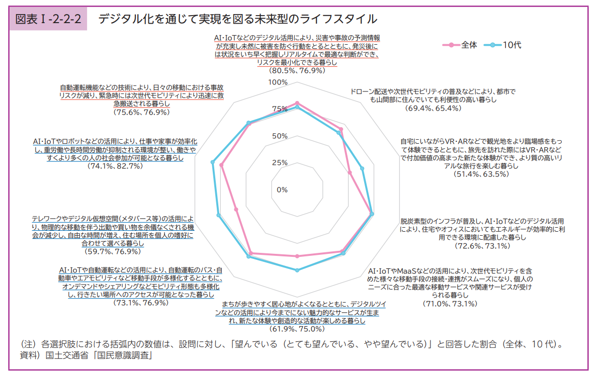
今後起こりうる社会の潮流『国土交通白書 2023』
○ デジタル化による暮らしと社会の変化（将来のくらしと社会に対する意識の動向）
・デジタル化により実現され得る未来型のライフスタイルについて、災害や事故の「リスクを最小化できる暮らし」、自動運転機能などの技術により日々のリスクが減り「次世代モビリティにより迅速に救急搬送される暮らし」について、全世代の４人に３人以上の人が望んでいる
・世代別では、AI等により仕事や家事が効率化し、「働きやすくより多くの人の社会参加が可能となる暮らし」、テレワークや仮想空間（メタバース等）の活用により「住む場所を個人の嗜好に合わせて選べる暮らし」、AI・IoTや自動運転などの活用により「行きたい場所へのアクセスが可能となった暮らし」、デジタルツインの活用による「新たな体験や創造的な活動が楽しめる暮らし」についても、４人に３人以上が望んでいると回答しており、仮想空間の活用を含め、デジタル化による新しい暮らしへの期待が高い
国土交通白書 2023
24

Slide 25
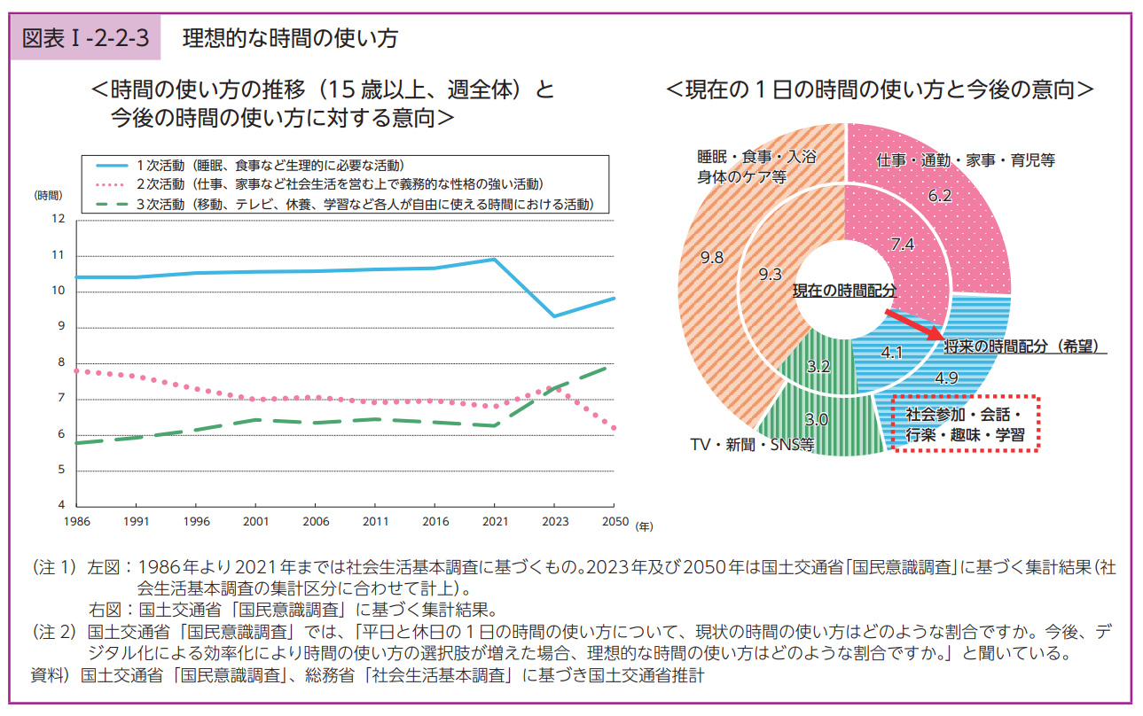
今後起こりうる社会の潮流『国土交通白書 2023』
○ デジタル化による暮らしと社会の変化
（デジタル化により時間的･空間的制約からの解放に対する意識の動向）
・時間の使い方を1986年と2021年を比較すると、仕事や通勤、家事など社会生活を営む上で義務的な性格の強い活動時間（２次活動時間）は減少傾向にあり、各人が自由に使える時間における活動時間（３次活動時間）は増加傾向
・今後の理想的な時間の使い方については、２次活動より３次活動を増やしたいという傾向が示され、最も増加した項目は「社会参加・会話・行楽・趣味・学習」
国土交通白書 2023
25

Slide 26
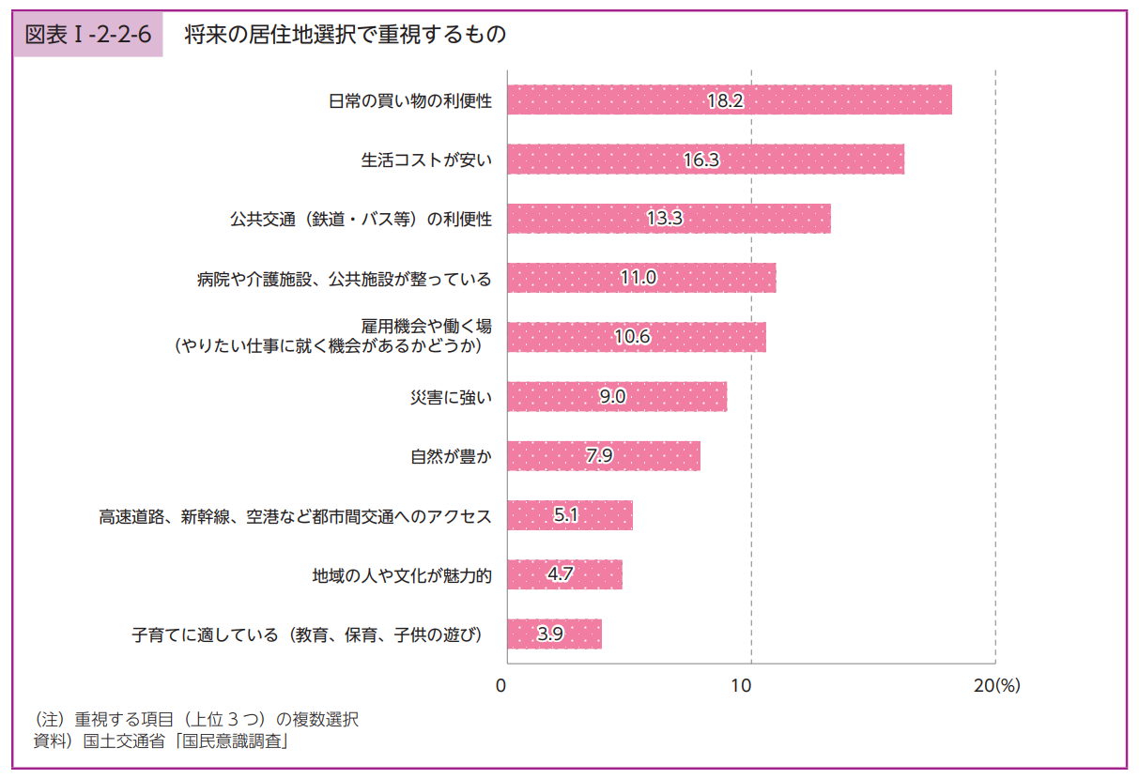
今後起こりうる社会の潮流『国土交通白書 2023』
○ デジタル化による暮らしと社会の変化
（デジタル化により時間的･空間的制約からの解放に対する意識の動向）
・デジタル化が進んだ将来の居住地選定にあたって重視するものについて、「日常の買い物の利便性」「生活コストが安い」「公共交通の利便性」「病院や介護施設、公共施設が整っている」などを重視すると答えた人の割合が高く、居住地へのニーズとして、総じて、日常生活の利便性や生活コストの安さを重視
国土交通白書 2023
26

Slide 27
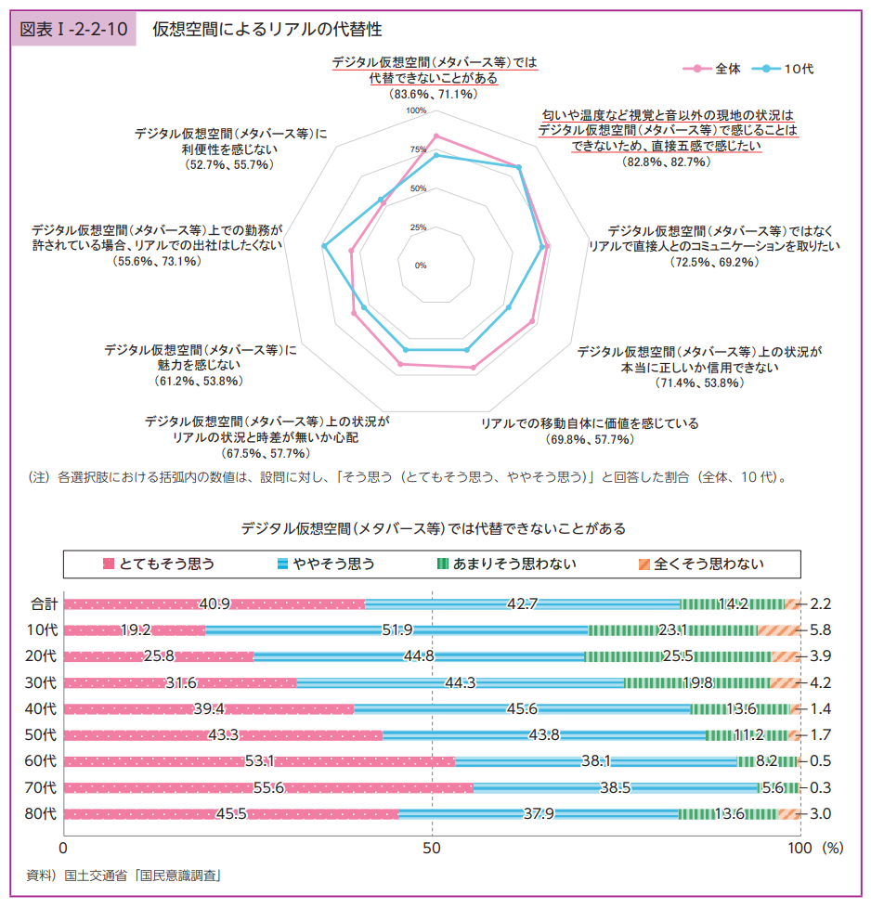
今後起こりうる社会の潮流『国土交通白書 2023』
○ デジタル化による暮らしと社会の変化（仮想空間への意識の動向）
・「今までリアルで対応しなければいけなかったものも、デジタル仮想空間上で対応すれば、わざわざ移動する必要がない将来」における考え方は、全世代の５人に４人以上の人が「デジタル仮想空間では代替できないことがある」、現地の状況を「直接五感で感じたい」について、そう思うと回答し、国民の多くは、仮想空間では代替できないリアルに対する価値を認識
・仮想空間の充実により、例えば自宅にいながら仕事・買い物などが可能となり、物理的な障害に制約されず活動できるとともに、移動を余儀なくされる機会が減少することも考えられる一方で、人との交流や現地の状況を五感で感じるなど、リアルに対する価値が存在し、「現地に行く」ための移動需要は存続することが予想
国土交通白書 2023
27

